Slide 1
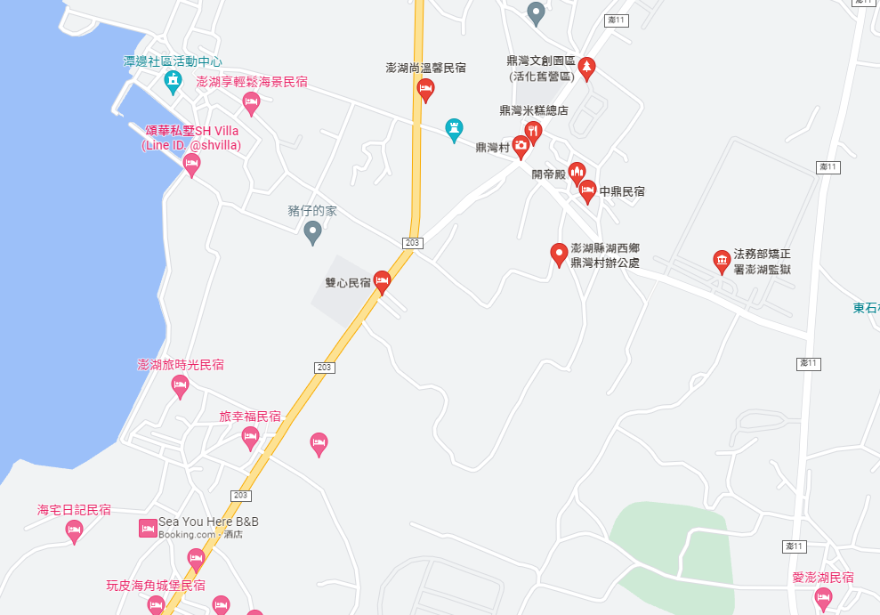


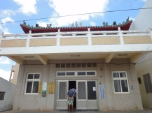


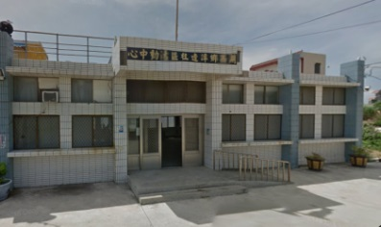



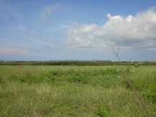



澎湖縣湖西鄉許家村簡易疏散避難圖
防 災 資 訊 表
許家村基本資料
總人口數：608人
災害通報單位(人員)
1.澎湖縣災害應變中心 電話:06-9277619 2.湖西鄉災害應變中心 電話:06-9921731 3.許家村村長-吳淑媜 電話:0912-138-906 電話:06-9216279 4.沙港派出所 電話:06-9210779 5.湖西消防分隊 電話:06-9921119
避難原則
風災/水災:遠離低窪地區或前往避難收容處所。 震災:前往開放空間或避難收容處所。 海嘯:遠離沿海低窪地區，前往就近高地避難。
避難收容處所
地點:鼎灣社區活動中心 適用災害:風災、水災、震災 樓層:2層樓 面積:110平方公尺 臨時收容:25人 中長期收容:15人 地址:湖西鄉鼎灣村37號 電話:06-9213709
地點:潭邊社區活動中心 適用災害:風災、水災、震災 樓層:1層樓 面積:210平方公尺 臨時收容:50人 中長期收容:35人 地址:湖西鄉潭邊村47-1號 電話:06-9213710
地點:許家村高地 適用災害:海嘯 面積:2000平方公尺 臨時收容:500人
湖西鄉公所114年09月製作
潭邊社區活動中心
(風災、水災、震災)
鼎灣社區活動中心
(風災、水災、震災)
許家村
許家村高地
(海嘯)
圖 例 | 標示 | 設施
 | 疏散避難方向 | 室內避難收容處所 | 公園 | 醫療單位
 | 易淹水地區 | 室外避難處所 | 警察單位
 | 持續觀察地區 | 直升機起降點 | 消防單位

